Slide 1
REVISION FOR SECOND SEMESTER
ENGLISH 6
6th Grade
Co Bi secondary school

Slide 2
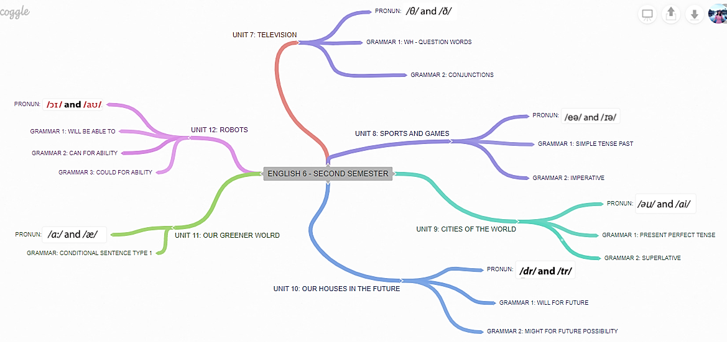
6th Grade
OVERVIEW

Slide 3
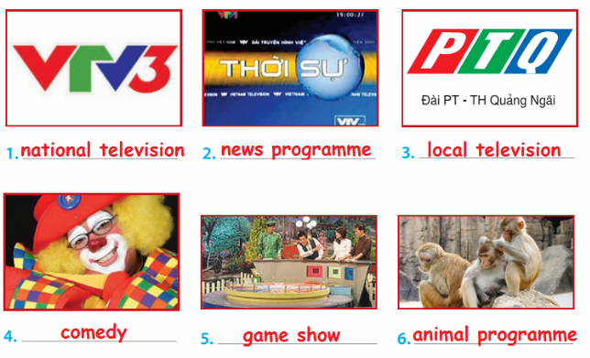
UNIT 7: TELEVISION
6th Grade
Vocabulary

Slide 4
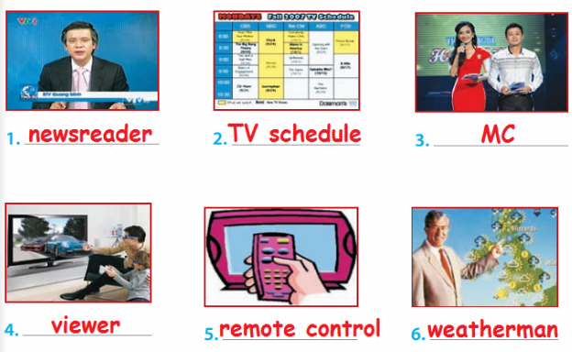
UNIT 7: TELEVISION
6th Grade
Vocabulary

Slide 5
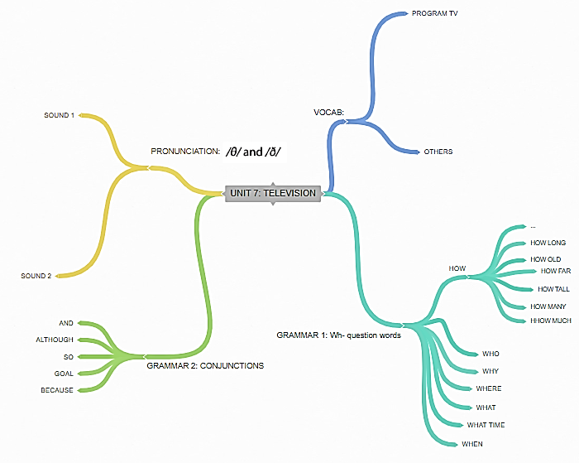
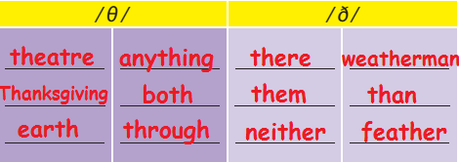
6th Grade
overview

Slide 6
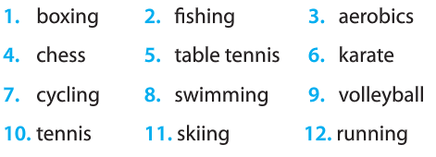

UNIT 8: SPORTS AND GAMES
Vocabulary

Slide 7
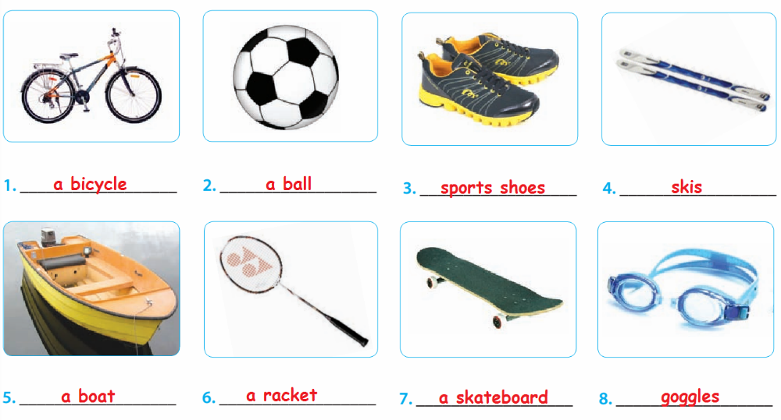
UNIT 8: SPORTS AND GAMES
Vocabulary

Slide 8
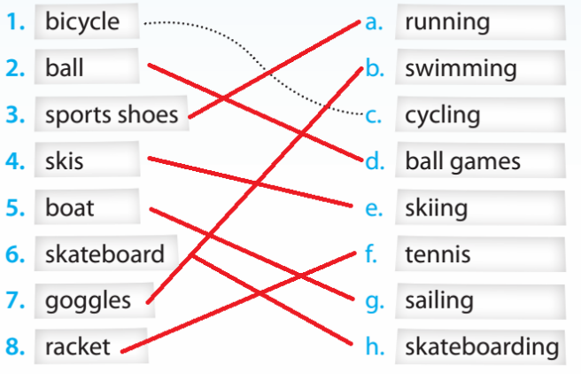
UNIT 8: SPORTS AND GAMES
Vocabulary

Slide 9
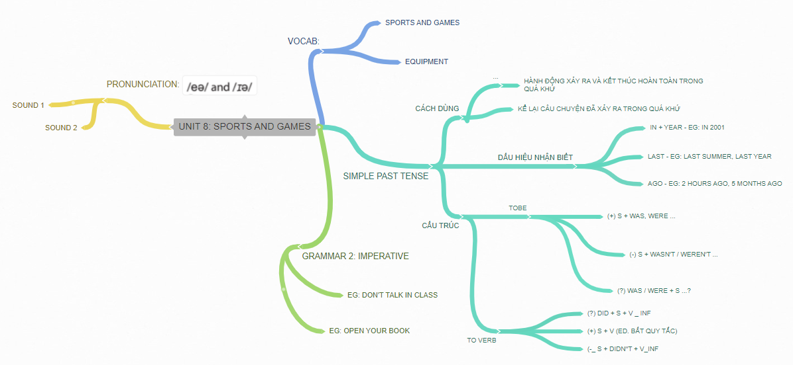

UNIT 8: OVEREVIEW
6th Grade

Slide 10
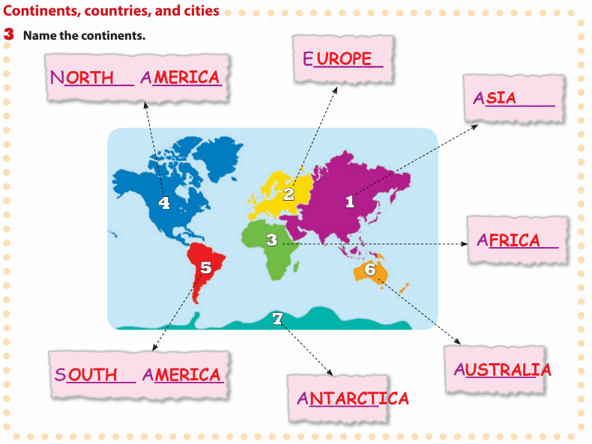
Unit 9: vocabulary
6th Grade

Slide 11
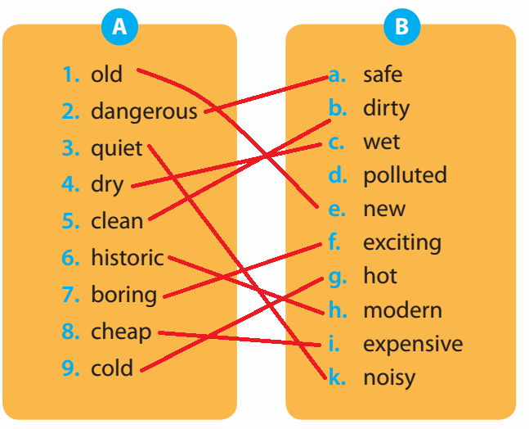
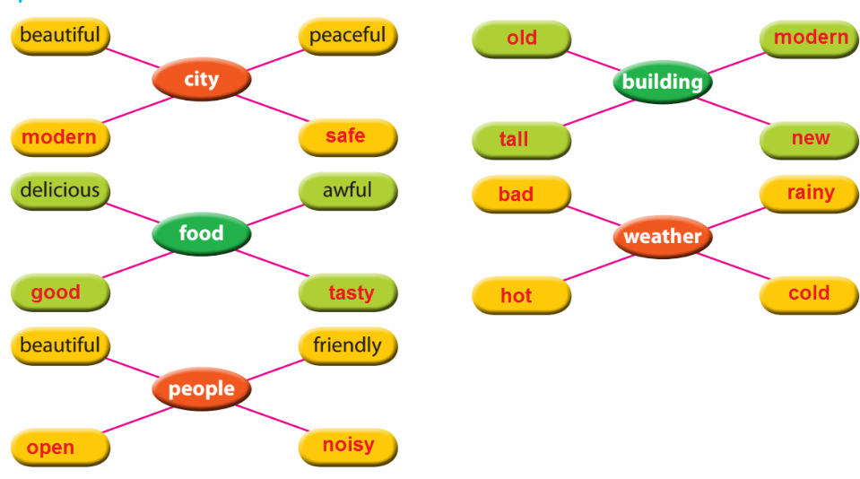
UNIT 9: VOCABULARY
6th Grade

Slide 12
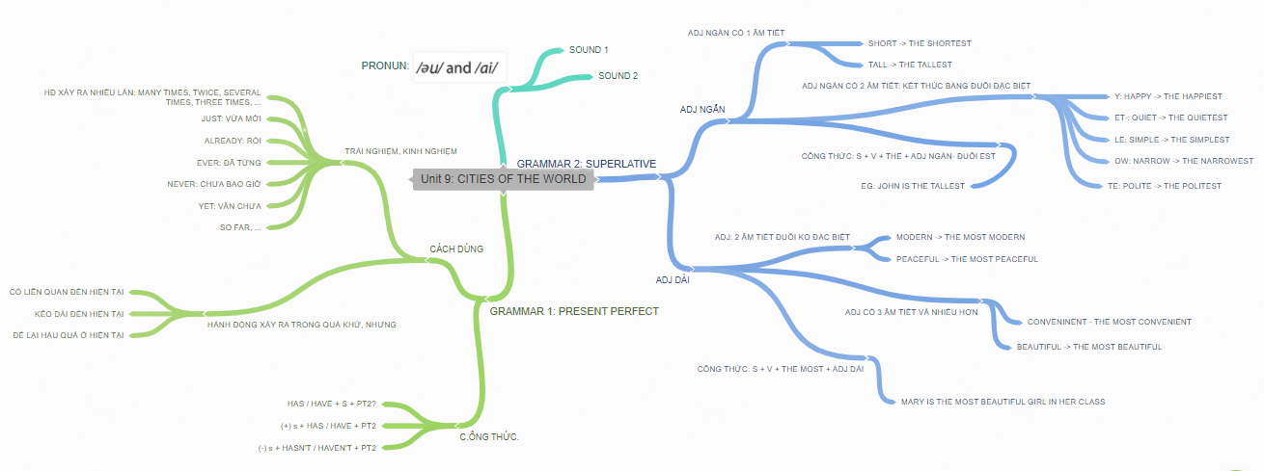
UNIT 9: OVERVIEW
6th Grade

Slide 13

6th Grade
ĐÔI ĐIỀU CẦN CHÚ Ý

Slide 14
FORM OF FINAL TEST
6th Grade
1
3
2
5
1
30 QUESTIONS
4
GRAMMAR
2
45 MINS
5
6
VOCAB +PRONUN
ONLINE: OLM.COM
READING
WRITTING
4
3
6

Slide 15
01
ĐỌC KỸ CÂU HỎI
6th Grade
Đọc kĩ cẩn thận, xác định hiện tượng ngữ pháp.

Slide 16
02
Loại trừ đáp án sai, không phù hợp
6th Grade
Chú ý thời của động từ, chủ ngữ phù hợp với động từ ở dạng số ít, số nhiều, các cấu trúc đã học, các âm, các đơn vị từ vựng

Slide 17
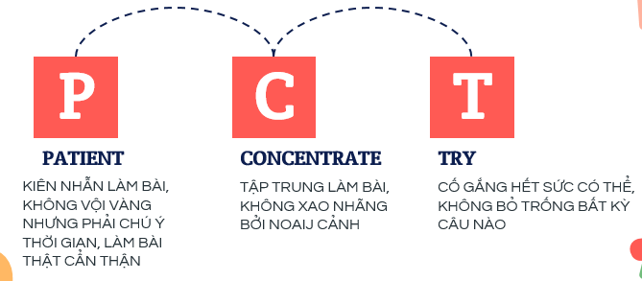
03
Dặn dò khi làm bài
6th Grade
ESPAÑOL

Slide 18
04
KHÔNG GIAN LẬN
6th Grade
KHI THOÁT RA HỎI TRANG WEB SẼ BỊ PHÁT HIỆN VÀ BÁO VỀ CHO GIÁO VIÊN, LẦN 4 SẼ BỊ KHÓA BÀI KIỂM TRA VÀ KHÔNG ĐƯỢC THI NỮA.

Slide 19
Thanks!

